Slide 1
لقاء التهيئة
لمنهج تقنية 2-1
العام الدراسي 1444 هــ

Slide 2
التعريف بالمنهج والوحدات

Slide 3
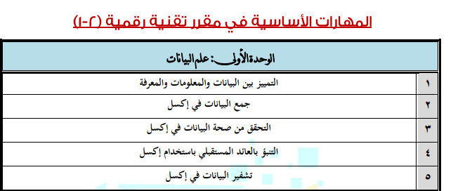
المهارات الأساسية في مقرر تقنية 2-1 الوحدة الأولى ( علم البيانات )

Slide 4
المهارات الأساسية في مقرر تقنية 2-1 الوحدة الثانية (الذكاء الاصطناعي )

Slide 5
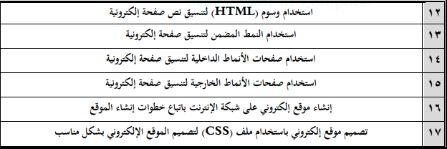
المهارات الأساسية في مقرر تقنية 2-1 الوحدة الثالثة (البرمجة المتقدمة باستخدام لغة ترميز النص التشعبي HTML )

Slide 7
توزيع الدرجات
المسار العام

Slide 8
اختبار نهائي تحريري | اختبار نهائي عملي | مجموع أعمال السنة | اختبار نظري قصير | اختبار عملي قصير | مشاركة | نشاط وتطبيقات صفية | المشروع | الواجبات
15 | 25 | 60 | 10 | 10 | 10 | 10 | 10 | 10
توزيع الدرجات و أساليب التقويم

Slide 9
الواجبات في منصة مدرستي إذا انتهت الفرصة المتاحة لحل الواجب لن يكون هناك واجب بديل ويحسم نصف درجة لكل واجب لم يسلم في موعده

Slide 10
احرصي على الدخول في الفريق Teams وإنشاء مجلد إلكتروني وإرفاق كل الأنشطة المطلوبة درجة النشاط 10 درجات

Slide 11
لنتعاون معاً .. و نبدع في التعلم
وننمي مهاراتنا , و ننجز بإتقان
و ندعم المجتمع المدرسي والمحلي والرقمي
التواصل عن طريق الفريق في برنامج Teams فقط

